Slide 1
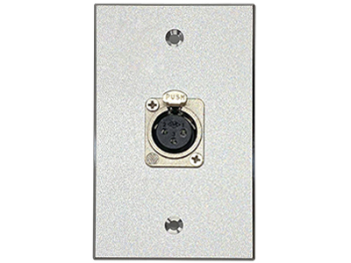
MJP001
MIC JACK PANEL
마이크용
용도 : 마이크용
재질 : 강철
외형규격(W x H)mm : 70 x 115
커넥터: : XLR
재크수 : 1
접속방식 : 삽입형
무게 : 0.06kg

